Slide 1




Atelier sur la Géo-activation du Système d'Information Sanitaire (SIS) et l'Utilisation des Systèmes d’Information Géographique (SIG) en Afrique Francophone
Séance 4 - Mise en œuvre du cadre de géo-activation du SIS dans les pays
6 novembre 2023
Saly, Sénégal

Slide 2


Géo-activation du SIS - Mise en œuvre
Pour atteindre les critères de référence du cadre de géo-activation du SIS, il faut suivre un processus en six étapes décrit dans la boîte à outils de géo-activation du SIS:
Etape 1 : Évaluer le niveau de géo-activation du système d'information sanitaire
Etape 2 : Définir les activités à mettre en œuvre pour combler les lacunes identifiées lors de l'évaluation
Etape 3 : Elaborer ou modifier le plan d'action visant à géo-activer le SIS
Etape 4 : Mise en œuvre du plan d'action
Etape 5 : Evaluer et documenter les résultats de la mise en œuvre du plan d'action
Etape 6 : Reprendre régulièrement à partir de l'étape 1
EN_HIS_geo-enabling_toolkit
Notes:
The implementation of the HIS geo-enabling framework is done by follwing a simple 6-step process.
What are these steps?
(Refer to slide)
These steps are explained in detail in the Health GeoLab Collaborative document: HIS Geo-enabling toolkit: http://www.healthgeolab.net/DOCUMENTS/HIS_geo-enabling_toolkit.pdf

Slide 3
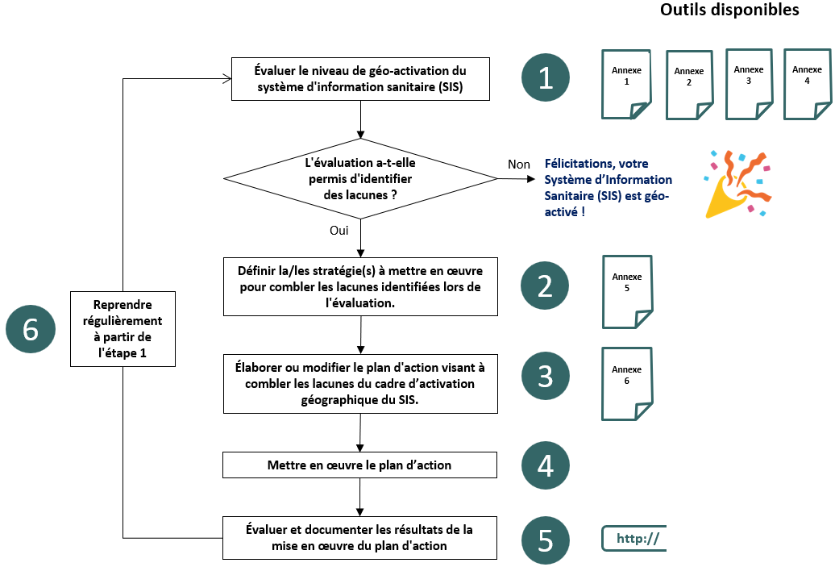
Géo-activation du SIS - Mise en œuvre
Processus de mise en œuvre du cadre de géo-activation du SIS dans le pays

Slide 4
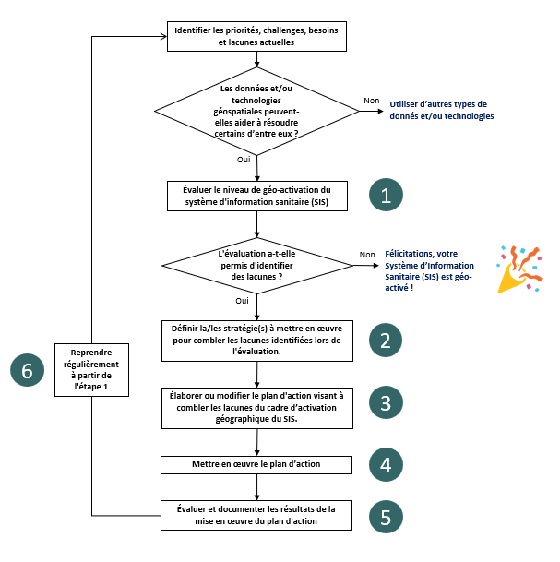
Géo-activation du SIS - Mise en œuvre
Lorsque la géo-activation est spécifique à un programme de santé ou à un type d'intervention
Etape préliminaire supplémentaire pour identifier les priorités, les besoins et les lacunes propres au programme
Enquête préalable à l'atelier + Sessions de l'atelier
La boucle repart à l’étape de détermination des priorités, des besoins et des lacunes
Activités après l’atelier

Slide 5
Géo-activation du SIS– Priorités
(Enquête préalable à l'atelier)
Quelles sont les 3 principales priorités, objectifs, cibles ou buts qui orientent l'agenda actuel de votre département / unité ?
Priorité, objectif, cible ou but | Nombre de mention
Reduction et élimination | 35
Améliorer la qualité des données | 16
Digitaliser le SIS, y compris l’utilisation d’outils géo-activés | 15
Améliorer la détection et notification des cas | 7
Améliorer l'utilisation des données (y compris cartographie) | 7
Améliorer l’accès aux soins | 7
Améliorer la gouvernance, la coordination et/ou les partenariats | 6
Renforcer les capacités techniques | 4
Elaborer ou mettre à jour la carte sanitaire | 4
Renforcer le Système de santé | 2
Prévention | 2
Cartographier les ASC | 2
La géographie, les données géospatiales et/ou les technologies géospatiales ont un rôle à jouer pour chacune d’entre elles

Slide 6
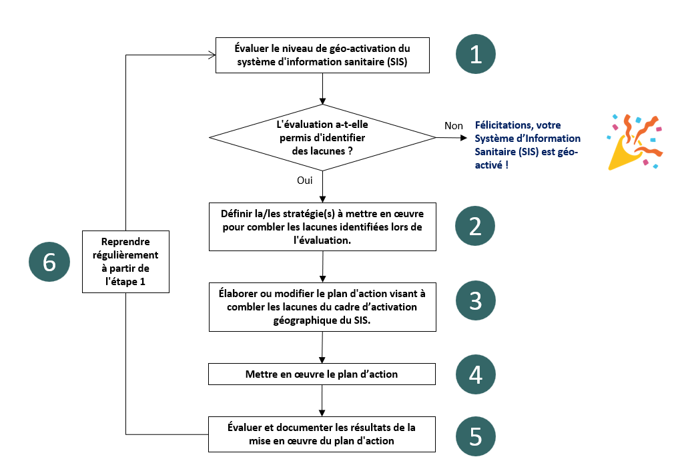
Géo-activation du SIS - Mise en œuvre
Etape 1 : Évaluer le niveau de géo-activation du SIS
Annexe 1
Annexe 2
Annexe 3
Annexe 4

Slide 7
Géo-activation du SIS - Mise en œuvre
Etape 1 : Évaluer le niveau de géo-activation du SIS
Objectif : Identifier les lacunes potentielles dans les neuf (9) éléments du cadre de géo-activation du SIS.
Livrable attendu : Un rapport donnant le portrait de la situation actuelle avec la liste des lacunes
Durée estimée de mise en œuvre : 1 semaine
Quantité de ressources nécessaires : limitée
Personne à impliquer : Chef de l'unité de gestion et de technologie des données géospatiales, le cas échéant, représentants des programmes clés de santé (système d'information sanitaire, maladies transmissibles, planification, gestion des urgences et vaccination), partenaires au développement, facilitateur externe.
Outil de support :
  Critères de référence pour la géo-activation du SIS
  Questionnaire d'évaluation rapide
  Informations et documents complémentaires à collecter en complément du questionnaire d'évaluation rapide
  Ressources illustrant les 7 premiers éléments du cadre de géo-activation du SIS

Slide 8
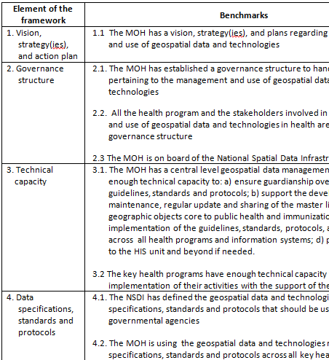
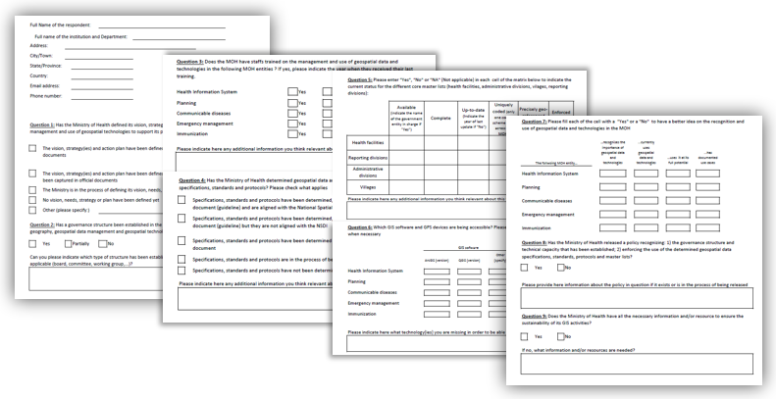
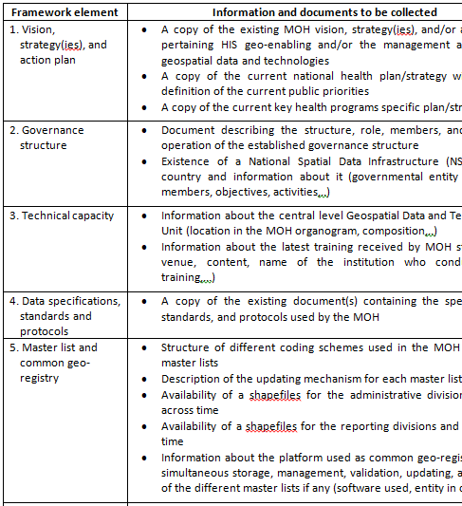
Géo-activation du SIS - Mise en œuvre
Etape 1 : Evaluer le niveau de géo-activation du SIS
Cette étape permet d'évaluer le niveau de géo-activation du SIS afin d'avoir une vision claire des lacunes qui existent par rapport aux critères à atteindre pour que le SIS soit considéré comme géo-activé.
Le questionnaire d'évaluation rapide de la géo-activation est utilisé pour faciliter cet exercice. Il est organisé selon les 9 éléments du cadre de géo-activation du SIS
Les informations et les documents énumérés à l'annexe 3 de la boîte à outils du SIS pour la géo-activation doivent être collectés pour obtenir une image complète de la situation.

Slide 9
Géo-activation du SIS - Mise en œuvre
Etape 1 : Evaluer le niveau de géo-activation du SIS
Idéalement, l'évaluation devrait couvrir les Programme Clef de Santé (PCS) suivants, qui sont les principaux fournisseurs et utilisateurs potentiels des données et technologies géospatiales dans le domaine de la santé publique :
Système d'Information Sanitaire (SIS) : Gardien naturel de l'unité de gestion et technologies des données géospatiales au niveau national.
Planification: L'accessibilité physique aux soins de santé est une composante importante de la Couverture Sanitaire Universelle (CSU) qui dépend de la répartition spatiale de la population dans le besoin, de la répartition spatiale des services fournis et de l'environnement que les patients doivent traverser pour y accéder.
Maladies transmissibles : être capable de contextualiser les cas de façon géographique et temporelle est essentiel à la surveillance, au suivi et à l'élimination des maladies transmissibles.
Immunisation : les cartes de microplanification de base sont essentielles pour garantir que toute la population ciblée est couverte lors d'une campagne de vaccination.
Gestion des urgences: les données et technologies géospatiales sont des instruments essentiels tout au long du cycle de gestion des urgences (atténuation/préparation, réponse, rétablissement)

Slide 10
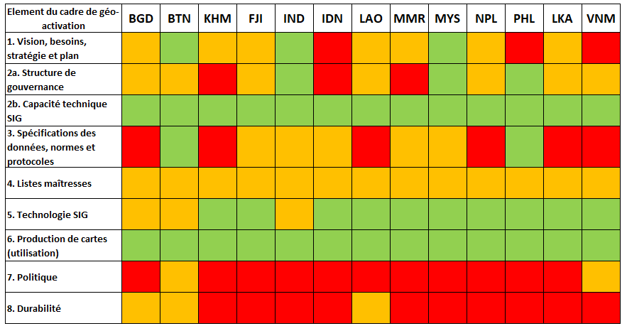
Géo-activation du SIS - Mise en œuvre
Etape 1 : Evaluer le niveau de géo-activation du SIS
L'évaluation peut être effectuée soit par le ministère de la santé lui-même (auto-évaluation), soit par un facilitateur externe.
Nous avons utilisé la premièree option pour l'assistance technique actuelle
Les réponses reçues ont été analysées par pays et seront présentées lors de la prochaine session. Un visuel comme celui-ci a également été utilisé pour comparer la situation entre les pays:
Les mêmes réponses ont également été utilisées pour estimer la position de chaque pays par rapport aux différents critères de référence définis pour chacun des 9 éléments du cadre de géo-activation du SIS
Ce point sera revu lors de la session 21 du vendredi
Si le résultat de l'évaluation ne révèle aucune lacune, cela signifie que le SIS est géo-activé!

Slide 11
Géo-activation du SIS - Mise en œuvre
Etape 2: Définir la/les stratégi(es) à mettre en œuvre pour combler les lacunes identifiées lors de l'évaluation
Annexe 5

Slide 12
Géo-activation du SIS - Mise en œuvre
Etape 2: Définir les stratégies à mettre en œuvre pour combler les lacunes identifiées lors de l'évaluation
Objectif: Définir la/les stratégie(s) à implémenter pour combler chacune des lacunes identifiées lors de l'évaluation.
Livrable attendu: Un document définissant les stratégies à implémenter pour combler la ou les lacunes identifiées lors de l'évaluation
Durée estimée de mise en œuvre : jusqu'à 1 semaine
Quantité de ressources nécessaires : Limitée
Personne à impliquer : Chef de l'unité de gestion et de technologie des données géospatiales, le cas échéant, représentants des principaux programmes de santé (système d'information sanitaire, maladies transmissibles, planification, gestion des urgences et vaccination), partenaires au développement, facilitateur externe.
Outil de support :
a. Liste non exhaustive des stratégies, des parties prenantes à impliquer et du niveau de mise en œuvre recommandé pour combler les lacunes identifiées
À la fin de cette deuxième étape, le ministère de la santé devrait disposer de stratégies claires pour pouvoir élaborer un plan d'action (étape 3).

Slide 13
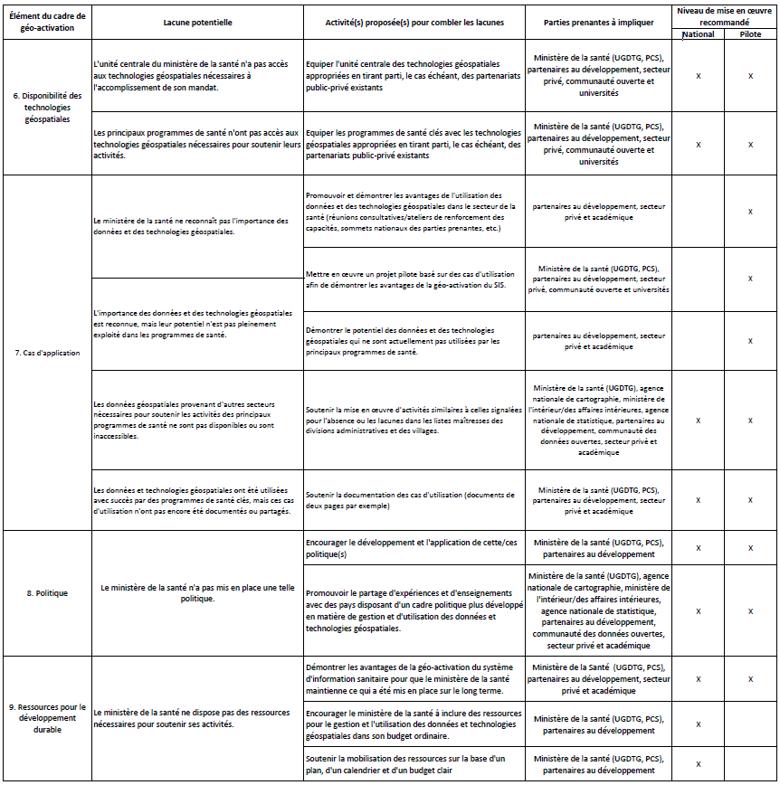
Géo-activation du SIS - Mise en œuvre
Etape 2: Définir les stratégies à mettre en œuvre pour combler les lacunes identifiées lors de l'évaluation
L'annexe 5 de la boîte à outils pour la géo-activation du SIS a été conçue pour soutenir cet exercice et est organisée comme suit:
Une liste des lacunes potentielles identifiées lors de l'évaluation est fournie pour chacun des éléments du cadre.
Des stratégies pour combler chacune des lacunes identifiées.
La liste minimale des parties prenantes à impliquer ainsi que le niveau de mise en œuvre recommandé.
La liste n'est pas exhaustive, mais elle est censée contenir les principales lacunes auxquelles on peut s'attendre.

Slide 14
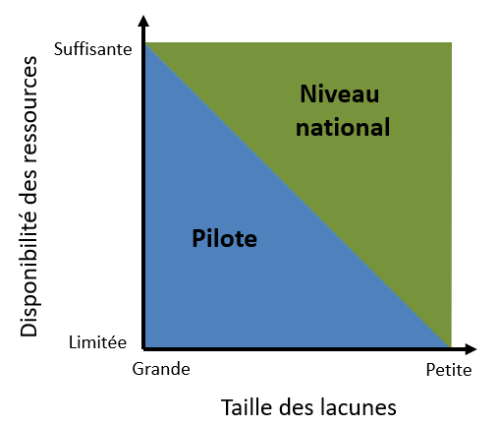
Géo-activation du SIS - Mise en œuvre
Step 2: Définir les stratégies à mettre en œuvre pour combler les lacunes identifiées lors de l'évaluation
la boîte à outils pour la géo-activation du SIS prend en compte deux niveaux de mise en œuvre:
National: Mise en œuvre à l'échelle nationale, en commençant par le niveau central avant le niveau sous-national pour que les premiers servent de formateurs aux seconds.
Pilote: Mise en œuvre sur une partie limitée du territoire national
Le niveau de mise en œuvre choisi dépendra fortement du contexte spécifique du pays et de l'ampleur de l'écart par rapport à la disponibilité des ressources (financières, humaines et physiques) et du soutien organisationnel nécessaires pour combler cet écart.
Le produit résultant de cette étape sera un rapport ou une table fournissant une stratégie ainsi qu'une liste d'activités associées, y compris la liste des parties prenantes impliquées et le niveau de mise en œuvre, pour chacune des lacunes identifiées au cours de l'évaluation. (Etape 1).
Une table sera préparée dans le cadre de la présente assistance technique.

Slide 15
Géo-activation du SIS - Mise en œuvre
Etape 3: Élaborer ou modifier le plan d'action visant à géo-activer le SIS
Annexe 6

Slide 16
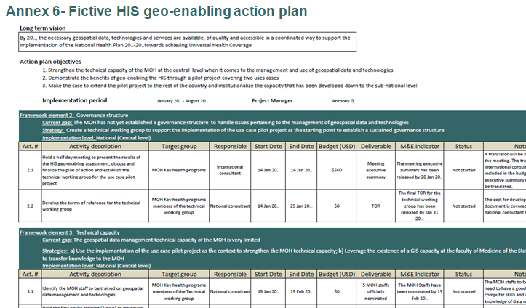
Géo-activation du SIS - Mise en œuvre
Etape 3: Élaborer ou modifier le plan d'action visant à géo-activer le SIS
Objectif: Élaborer ou modifier le plan d'action pour les activités identifiées à l'étape 2
Livrable attendu: HIS geo-enabling action plan
Durée estimée de mise en œuvre : 1 semaine
Quantité de ressources nécessaires : Limitée
Personne à impliquer Chef de l'unité de gestion et de technologie des données géospatiales, le cas échéant, représentants des programmes clés de santé (système d'information sanitaire, maladies transmissibles, planification, gestion des urgences et vaccination), partenaires de développement, facilitateur externe.
Outil de support :
a. Exemple de plan d'action (Annexe 6 de la boîte à outils pour la géo-activation du SIS)

Slide 17
Géo-activation du SIS - Mise en œuvre
Etape 3: Élaborer ou modifier le plan d'action visant à géo-activer le SIS
Ce plan d'action doit au moins contenir:
La vision à long terme
Les objectifs à atteindre
Les lacunes actuelles et les stratégies définies au cours des étapes précédentes du processus de géo-activation du SIS
Une description des activités associées à chaque stratégie avec la mention de ce qui suit pour chacune d’entre-elles :
  Groupe cible
  Personne/entité en charge de l’activité
  Calendrier d’implémentation
  Budget
  Indicateur de suivit et d’évaluation
À la fin de cette troisième étape, le ministère de la santé devrait disposer d'un plan d'action clair contenant toutes les informations nécessaires à une mise en œuvre réussie.

Slide 18
Géo-activation du SIS - Mise en œuvre
Etape 3: Élaborer ou modifier le plan d'action visant à géo-activer le SIS
L'expérience montre qu'il est important de prendre en compte les éléments suivants lors de l'élaboration du plan d'action, afin de garantir non seulement une mise en œuvre réussie mais également une durabilité à long terme :
Assurez-vous que le plan d'action en général et les cas d'utilisation (applications) en particulier répondent aux priorités de santé publique incluses dans le plan national de santé.
Appuyer le plan d’action sur les plans déjà existants, en tenant compte des résultats de l'évaluation de la géo-activation du SIS.
Pensez à la pérennité des capacités techniques ou des atouts communs développés lors de la mise en œuvre du plan d’action.
Soyez aussi inclusif que possible dès le début du processus en impliquant dans le processus non seulement les programmes de santé clés identifiés lors de l'évaluation, mais également les partenaires au développement qui pourraient soutenir des projets avec une composante géo-activée ou qui seraient intéressés à le faire.
Tirer parti des champions locaux du ministère de la Santé qui ont compris la valeur de la géo-activation et ont une vision claire de leurs besoins en données et technologies géospatiales.
Ayez au moins un point focal officiellement nommé pour chaque entité du ministère de la santé et les partenaires impliqués dans la mise en œuvre du plan d'action.
Anticipez les retards inattendus dans la mise en œuvre des activités et essayez de proposer un calendrier suffisamment flexible pour absorber ces délais autant que possible.

Slide 19
Géo-activation du SIS - Mise en œuvre
Etape 3: Élaborer ou modifier le plan d'action visant à géo-activer le SIS
Utilisez autant que possible les capacités locales (consultant national, universités, entreprises privées, etc.), non seulement parce que cela réduit les coûts, mais permet également un suivi plus étroit de la mise en œuvre et aide à résoudre les problèmes linguistiques potentiels.
Préférez le coaching de longue durée aux formations ponctuelles
Commencez par renforcer le niveau central avant le niveau sous-national afin que le niveau central serve ensuite de formateur et de point de contact pour le niveau sous-national.
Utilisez la mise en œuvre des cas d’utilisation (applications) comme moteur pour renforcer la capacité technique du ministère de la Santé.
Faite en sorte que la majorité du travail soit fait par le personnel du Ministère de la Santé avec le soutien des consultants nationaux et internationaux. Cela contribuera au renforcement de leurs capacités techniques et à l’expérience directe des problèmes potentiels liés aux données et aux processus.
Même si les ressources sont disponibles pour une mise en œuvre à grande échelle, il peut être préférable de mettre en œuvre le plan d'action par étapes et de ne procéder à une mise en œuvre à grande échelle qu'une fois que des capacités suffisantes auront été établies au niveau central. Cela présente également l'avantage de donner une image plus claire des activités, des ressources, du temps, etc. nécessaires pour étendre la mise en œuvre à l'ensemble du pays.
Ne mettez pas en œuvre un plan d'action s'étalant sur plus de 12 mois (8 à 9 pour un projet pilote) afin d'avoir la possibilité d'évaluer régulièrement et d'ajuster le plan si nécessaire.

Slide 20

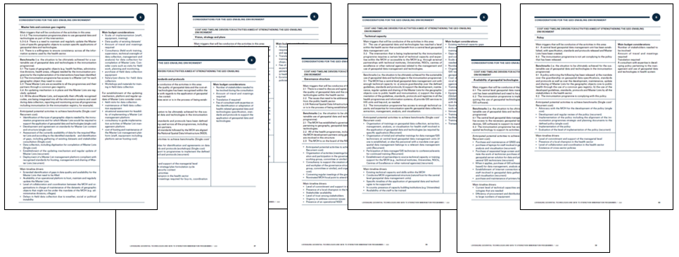
Géo-activation du SIS - Mise en œuvre
Etape 3: Élaborer ou modifier le plan d'action visant à géo-activer le SIS
Le budget doit couvrir le coût des activités signalées dans le plan d'action et d'autres éléments tels que :
Le salaire des consultants nationaux et internationaux ainsi que des collecteurs de données sur le terrain lorsque cela s'applique
Les déplacements du ou des consultants internationaux et, dans certains cas, nationaux
Indemnité pour le personnel du ministère de la santé assistant à la réunion, aux ateliers et à la formation s'il n'est pas situé dans la même ville ainsi que pour les collecteurs de données sur le terrain, le cas échéant.
Une bonne bande passante Internet au ministère de la santé
Drive commun en ligne (Dropbox par exemple) pour le partage de données entre les membres du groupe de travail technique
Coûts et délais pour les activités visant à renforcer l'environnement de la géo-activation

Slide 21
Géo-activation du SIS - Mise en œuvre
Etape 4: Mettre en œuvre le plan d'action

Slide 22
Géo-activation du SIS - Mise en œuvre
Etape 4: Mettre en œuvre le plan d'action
Objectif: Mener à bien les activités définies dans le plan d'action
Livrable attendu: Ceux qui sont énumérés dans le plan d'action
Durée estimée de mise en œuvre: 9-12 mois
Quantité de ressources nécessaires: Limitée à importante en fonction des activités incluses dans le plan d'action
Personne à impliquer: Toutes les parties impliquées dans la mise en œuvre du plan d'action
Outil de support : Aucune pour cette étape
Cette étape consiste à mettre en œuvre les activités prévues dans le plan d'action si les ressources nécessaires sont disponibles.
Si ce n'est pas le cas, cette étape devra d'abord s'appuyer sur les ressources en question.

Slide 23
Géo-activation du SIS - Mise en œuvre
Etape 4: Mettre en œuvre le plan d'action
Les questions importantes à traiter avant la mise en œuvre du plan d'action pour la géo-activation du SIS sont les suivantes :
Assurez-vous que toutes les parties impliquées ont une compréhension claire du plan d'action en général et de chacune des activités qu'il contient en particulier.
Faites en sorte qu'un point focal soit officiellement nommé pour chacune des parties impliquées dans la mise en œuvre du plan d'action.
Développer et donner accès à une base de données de contacts partagée pour le point focal et toute autre personne clé du ministère afin de faciliter la communication.
Définir clairement les rôles et responsabilités de chaque partie impliquée (points focaux, consultants, partenaires au développement, etc.)
Élaborez des termes de référence si nécessaire et assurez-vous que quelqu'un est responsable des activités spécifiques qui auront lieu pendant la mise en œuvre du plan d'action (voir la série de puces suivante).
Définir le mode de communication entre les parties en tenant compte des problèmes linguistiques potentiels. Ceci est particulièrement important lorsque les parties se trouvent dans des endroits différents au cours de la mise en œuvre (consultant international par exemple).
Mettre en place un espace de travail commun en ligne (en utilisant Dropbox par exemple) pour faciliter le partage de fichiers entre le personnel du ministère de la Santé et les consultants.

Slide 24
Géo-activation du SIS - Mise en œuvre
Etape 5: Documenter et évaluer les résultats de la mise en œuvre du plan d'action

Slide 25
Géo-activation du SIS - Mise en œuvre
Step 5: Documenter et évaluer les résultats de la mise en œuvre du plan d'action
Objectif : Évaluer et présenter le résultat de la mise en œuvre du plan d'action
Livrable attendu : rapport de mise en œuvre, matériel de marketing, revue après action
Durée estimée de mise en œuvre : 1 mois
Quantité de ressources nécessaires : modérée
Personne à impliquer : Toutes les parties impliquées dans la mise en œuvre du plan
d'action
Outil de support :
Exemple de story maps
Guides de revue après action

Slide 26



Géo-activation du SIS - Mise en œuvre
Etape 5: Documenter et évaluer les résultats de la mise en œuvre du plan d'action
Cette étape consiste à documenter et à évaluer les résultats de la mise en œuvre du plan d'action.
La documentation des résultats de la mise en œuvre du plan d'action permet de justifier le travail accompli et sert de matériel de marketing pour:
Démontrer les avantages de la géo-activation, en particulier dans un contexte où l'organisation n'était pas convaincue au départ.
Mobiliser des ressources pour assurer la durabilité de ce qui a été mis en place, soutenir l'extension du projet pilote à l'ensemble du pays ou financer la prochaine série d'activités de géo-activation du SIS.
Les donateurs ou les agences de développement ont chacun leurs propres exigences en matière de rapports, mais il peut être utile de compléter ces rapports par des présentations visuellement attrayantes. L'une de ces options sont les "story maps" qui offrent des cartes dynamiques et sont accessibles à partir de n'importe quel appareil connecté à internet
La réalisation d'une revue après action est une autre activité qui devrait avoir lieu après la mise en œuvre du plan d'action et impliquer toutes les parties prenantes concernées.

Slide 27
Géo-activation du SIS - Mise en œuvre
Etape 6: Recommencez régulièrement à partir de l'étape 1

Slide 28
Géo-activation du SIS - Mise en œuvre
Etape 6: Recommencez régulièrement à partir de l'étape 1
Objectif : Veiller à ce que le processus soit mis en œuvre de manière régulière
jusqu'à ce que le SIS soit géo-activé
Livrable attendu : Démarrage d’un nouveau cycle de processus de géo-activation du SIS
Durée estimée de mise en œuvre : 1 journée
Quantité de ressources nécessaires : limitée
Personne à impliquer : Chef de l'unité de gestion et de technologie des données
géospatiales, le cas échéant, représentants des principaux programmes de santé
(système d'information sanitaire, maladies transmissibles, planification, gestion des
urgences et vaccination), partenaires au développement
Outil de support : aucun pour cette étape
Cette étape consiste à mener régulièrement les activités des étapes 1 à 5 jusqu'à ce que le système d'information sanitaire soit géo-activé de manière durable.
Cette étape tient également compte du fait que plusieurs éléments sont appelés à changer au fil du temps, notamment les priorités en matière de santé publique, les technologies géospatiales ou même la stratégie suivie par le gouvernement en matière de gestion de l'information.
il est important de mettre régulièrement à jour la version
précédente de l’évaluation afin d’avoir une image actualisée du niveau de géo-activation du SIS et d’identifier les lacunes qui subsistent

